Slide 1
Mapeo Objeto-Relacional
Object–relational impedance mismatch

Slide 2
Object–relational impedance mismatch
La "incompatibilidad entre objetos y relaciones" crea dificultades al pasar de de datos relacionales a modelos objetos “domain-driven “.
El POO objetos es el enfoque predeterminado para el diseño centrado en el negocio en lenguajes de programación y el relacional para la persistencia de datos.
El término “object–relational impedance mismatch” proviene de “impedance matching” en ingeniería eléctrica.

Slide 3
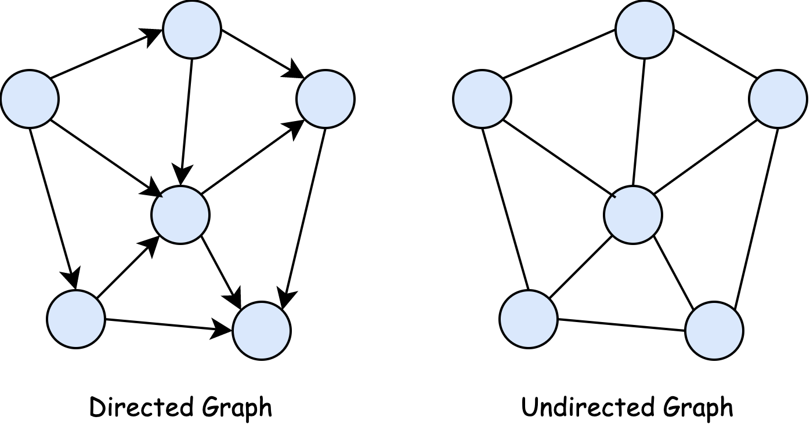
Mismatches
El POO matemáticamente se representa como grafos dirigidos, donde los objetos se hacen referencia mutuamente.
El modelo relacional las relaciones son reversibles (INNER JOIN es simétrico para seguir claves foráneas en sentido contrario), formando grafos no dirigidos.

Slide 4
Mismatches - Conceptos de POO
Encapsulamiento: La encapsulación de objetos oculta los detalles internos. Las propiedades de un objeto solo se muestran a través de interfaces implementadas. Sin embargo, muchos Mapeadores Objeto-Relacional (ORM) exponen las propiedades públicamente para trabajar con columnas de bases de datos. Los ORM que utilizan metaprogramación evitan violar la encapsulación.
Accesibilidad: En el RM la distinción entre "privado" y "público" está basada en la necesidad. En la POO, es absolutamente y basada en clases.
Interfaz, Clase, Herencia y Polimorfismo: Los objetos deben implementar interfaces para exponer sus detalles internos. En el modelo relacional se utilizan vistas para variar perspectivas y restricciones, pero carece de conceptos de la POO del estilo clases, herencia y polimorfismo.

Slide 5
Mismatches - Otros
Tipos de datos: Las diferencias en los tipos de datos entre los sistemas relacionales y orientados a objetos dificultan el mapeo, ya que las bases de datos relacionales no permiten referencias directas mientras que la programación orientada a objetos las utiliza y las fomenta.
Diferencias estructurales y de integridad: los objetos pueden componerse de otros objetos o especializarse.
Manipulación de datos: en el modelo relacional se utilizan operadores estandarizados para la manipulación de datos, mientras que en la programación orientada a objetos se emplea un enfoque imperativo específico para cada objeto.
Transacciones: se refieren a que en el modelo relacional, la unidad es la transacción, que puede contener combinaciones arbitrarias de manipulación de datos, mientras que en la programación orientada a objetos (OO) solo se realizan asignaciones individuales a campos primitivos.
También hay diferencias filosóficas

Slide 6
Resolviendo el Mismatch
El mismatch se da específicamente entre el POO y RDBMS, mientras que alternativas como las bases de datos NoSQL evitan este problema.
Por otro lado las bases de datos de objetos (OODBMS) existen pero son menos exitosas que las bases de datos relacionales, y la OO no es una base sólida para esquemas.
Otra solución implica dividir la lógica del dominio y la del framework, mapeando los aspectos relacionales en tiempo de ejecución en lugar de estáticamente. Los frameworks cuentan con una clase de tupla (también llamada fila o entidad) y una clase de relación (también conocida como conjunto de datos).

Slide 7
Y cuando ocurre esto?
Aunque las discrepancias objeto-relacional pueden ocurrir en la programación orientada a objetos en general, un área particular de dificultad se encuentra en los mapeadores objeto-relacional (ORM).
Dado que el ORM suele especificarse en términos de configuración, anotaciones y lenguajes específicos de dominio restringidos, carece de la flexibilidad de un lenguaje de programación completo para resolver la discrepancia.

Slide 8
Y cuando ocurre esto?
Aunque las discrepancias objeto-relacional pueden ocurrir en la programación orientada a objetos en general, un área particular de dificultad se encuentra en los mapeadores objeto-relacional (ORM).
Dado que el ORM suele especificarse en términos de configuración, anotaciones y lenguajes específicos de dominio restringidos, carece de la flexibilidad de un lenguaje de programación completo para resolver la discrepancia.

Slide 9
ORM - Object Relational Mapping
El mapeo objeto-relacional es una técnica de programación para convertir datos entre el sistema de tipos utilizado en un lenguaje de programación OO y el utilizado en una base de datos relacional, utilizando un motor de persistencia.
En la práctica esto crea una base de datos orientada a objetos virtual, sobre la base de datos relacional.
Esto posibilita el uso de las características propias de la orientación a objetos (básicamente herencia y polimorfismo)

Slide 10
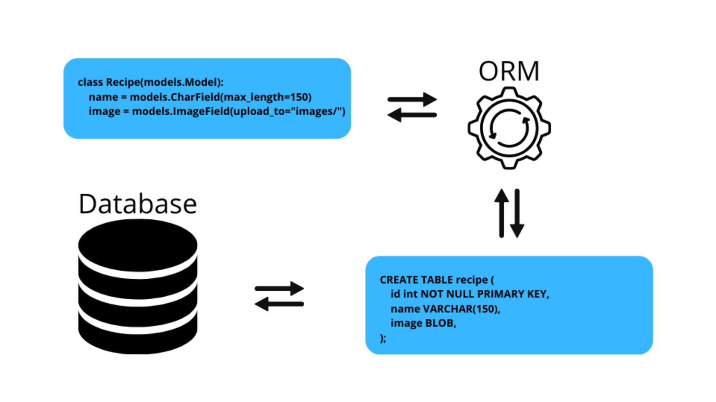
ORM - Object Relational Mapping

Slide 11
ORM - Object Relational Mapping
En un sistema orientado a objetos, las estructuras relacionales de datos se modelan como objetos con propiedades y métodos.
El ORM se encarga de manejar esta conversión entre objetos y registros.
Permite que los objetos de la aplicación se almacenen y recuperen de la base de datos de manera transparente.
Los ORM proporciona mecanismos para realizar operaciones de consulta y manipulación de datos de manera fácil y eficiente.
Los ORMs también pueden ocuparse de cuestiones de mapeo de relaciones entre objetos, manejo de transacciones y generación de consultas SQL, entre otras tareas relacionadas con la interacción entre objetos y bases de datos relacionales.

Slide 12
ORM - Ventajas
Entidades reales que puedes manipular y pasar en tu código: Los ORMs permiten tener objetos a nivel de lenguaje de programación, lo que facilita disminuye la necesidad de validación, mantener las restricciones y saber cuándo guardarlos.
Menos escritura de SQL: En su mejor momento, un ORM puede reducir la necesidad de escribir SQL al nivel de ni siquiera saber que SQL existe.
Menos código repetitivo (boilerplate): SQL implica una sintaxis específica que a menudo se repite mucho en una aplicación.
Mayor visibilidad del dominio del sistema: Con un ORM, puedes centrarte más en el dominio de tu aplicación sin preocuparte tanto por los detalles de la base de datos.

Slide 13
ORM - Ventajas
Menos SQL puede resultar en consultas más numerosas y menos eficientes: La reducción en la escritura de SQL puede llevar a la creación de más consultas en la aplicación, algunas de las cuales pueden no ser óptimas desde el punto de vista de rendimiento. La falta de conocimiento sobre SQL también puede llevar a realizar operaciones ineficientes sin tener contexto para comprender esa ineficiencia.
Menos código repetitivo puede dar lugar a magia confusa (y/o configuraciones complicadas): La disminución del código repetitivo a veces se traduce en comportamientos mágicos o configuraciones complejas que pueden resultar difíciles de entender. Cuando no se comprende completamente cómo funciona el SQL subyacente, los problemas que afectan la aplicación pueden ser difíciles de diagnosticar.
Tu dominio no es tu base de datos: Una crítica general a los ORMs es que tienden a hacer que se piense en la aplicación en términos de entidades almacenadas en lugar de en interacciones.

Slide 14
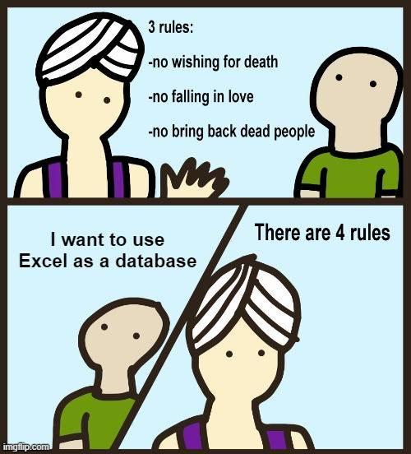
ORM - Sabores
Dentro de los Mapeadores Objeto-Relacional (ORM), existen dos filosofías o patrones muy comunes: Active Record y Data Mapper. Ambos tienen ventajas y desventajas que vamos a explorar.

Slide 15
ORM - Active Record
Es ampliamente conocido porque se utiliza en muchos web-frameworks.
La idea esencial es que los registros (record) de la base de datos son "activos" en el sistema.
Esto significa que si tienes cinco objetos BlogPost y los guardas en tu base de datos, se convertirán en cinco filas en la tabla de la base de datos llamada blog_posts. Además, si tu objeto BlogPost tiene propiedades como postContent y publishedDate, podemos suponer que estas son columnas en la mencionada tabla blog_posts.

Slide 16
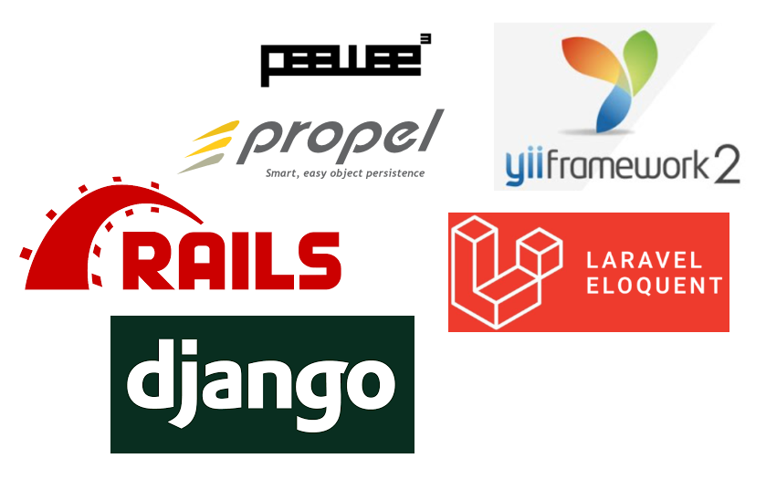
ORM - Active Record
Ejemplos
Ruby on Rails
Laravel’s Eloquent
Propel (Symfony)
Yii Active Record
Django’s ORM
Peewee

Slide 17
ORM - Active Record
Demo
Ruby on Rails
Laravel’s Eloquent
Propel (Symfony)
Yii Active Record
Django’s ORM
Peewee

Slide 18
ORM - Active Record - Por qué a la gente le gusta Active Record
Es Simple. Debido a cuán estrechamente emparejados están conceptualmente los registros en su base de datos y los objetos en su sistema, es realmente fácil tomar un proyecto, examinar su esquema de base de datos, y tener un fuerte sentido de lo que el proyecto está haciendo. Lo que hace esto genial es que las capas ORM tienen una cantidad mínima de indirección. Lo que ves en la base de datos o en los objetos es probablemente lo que existe en el otro.
Los mapeos son fáciles de aprender y entender. Esto fluye directamente de la simplicidad, pero también es probable que tengas una comprensión bastante intuitiva de cómo puedes trabajar con este sistema incluso si nunca has tenido la menor exposición a un ORM antes. Su simplicidad es misericordiosa y fácil.

Slide 19
ORM - Active Record - Active Record tiene problemas
Mucho acoplamiento de base de datos (y pruebas). Dado que la base de datos está tan estrechamente acoplada a tus objetos, es difícil separar ambos de forma eficiente. Una buena implementación de Active Record hará que sea bastante rápido cambiar de MySQL a Postgres, pero no hará que sea fácil usar tus objetos sin la base de datos.
Cuellos de botella en el rendimiento. La falta de eficiencia en el SQL generado que permite sistemas más complejos de separación entre tus objetos de sistema y tu base de datos son un gran obstáculo a medida que crecen las aplicaciones basadas en Active Record.

Slide 20
ORM - Data Mapper
La mayor diferencia entre el patrón Data Mapper y el patrón Active Record es que el Data Mapper está destinado a ser una capa intermedia entre la aplicación y la base de datos.
Mientras que Active Record busca conectar de manera invisible los dos aspectos de la forma más fluida posible, Data Mapper permitirte considerarlos de manera más independiente.

Slide 21
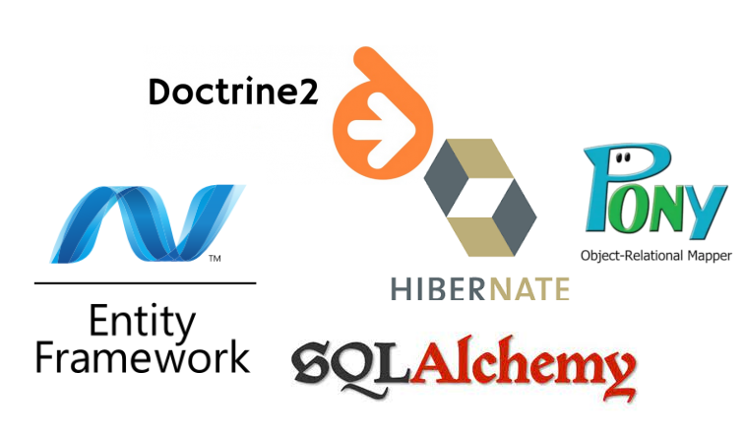
ORM - Data Mapper
Ejemplos
Java Hibernate
Doctrine2
SQLAlchemy in Python
Pony ORM
EntityFramework for Microsoft .NET

Slide 22
ORM - Data Mapper
Demo
Java Hibernate
Doctrine2
SQLAlchemy in Python
Pony ORM
EntityFramework for Microsoft .NET

Slide 23
ORM - Data Mapper - Lo bueno que permiten los Mapeadores de Datos
Mmayor flexibilidad entre el dominio y la base de datos. Una de las razones típicas por las que utilizar un mapeador de datos es el como arquitecto de la aplicación, no tiene la última palabra en el esquema de la base de datos. Con una base de datos histórica o una base de datos nueva con un guardián poco amigable. DM permite ocultar las formas en las que tu DB no es la forma ideal de pensar en el dominio
Pueden ser mucho más eficientes en términos de rendimiento. Existe una buena posibilidad de que el mapeador de datos pueda hacer un uso más eficiente de la base de datos de lo que permitiría una implementación ingenua de registros activos.

Slide 24
ORM - Data Mapper - Los DM pueden resultar complicados.
A menudo, los mapeadores de datos pueden resultar intimidantes y difíciles de configurar. La ventaja de los AR es que construye el esquema de base de datos y los objetos al mismo tiempo. Debido a que el patrón de mapeo de datos es más complejo que eso, inherentemente requerirá un poco más de esfuerzo para configurar la capa de mapeo de datos en comparación con la configuración de una capa de registros activos que es prácticamente invisible.

Slide 25
ORM - Single Responsibility Principle
Es una discusión habitual que un ORM rompe el SRP o la Filosofía Unix (Hace una sola cosa bien).
Los ORM integran la lógica de negocio y la lógica de persistencia en la misma clase.
Esto es particularmente cierto en Active-Record.

Slide 26
ORM - Cual es el mejor ORM?
Depende…
ActiveRecord suele ser mejor para “get up-and-running” , los MVP o cualquier Startup
Data-Mapper suele ser mucho más robusto frente a escenarios de código legado.
Usar Data-Access-Layer (DAL) o SQL pelado suele ser una opción.

Slide 27
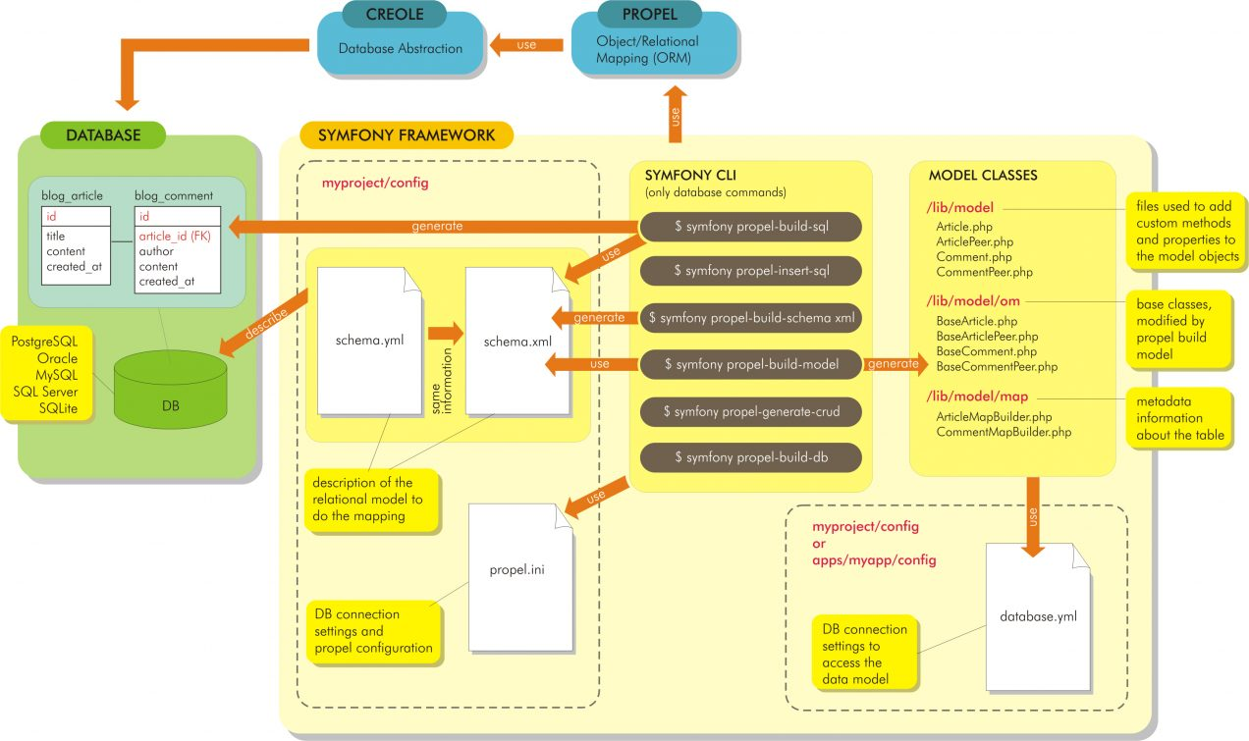
Data-Access-Layer
SQLAlchemy
DAL de Web2Py
Scala-play

Slide 28
Referencias
https://www.thoughtfulcode.com/orm-active-record-vs-data-mapper/
https://en.wikipedia.org/wiki/Object%E2%80%93relational_impedance_mismatch

